Slide 1
生命周期
Security Level:

Slide 2
关于本章
章节目标
通过本章节的学习，掌握 Rust 中借用检查与生命周期参数相关内容 。
本章预期掌握知识点
  引用；
  借用检查；
  生命周期参数；

Slide 3
目录
引用
借用检查
生命周期参数

Slide 4
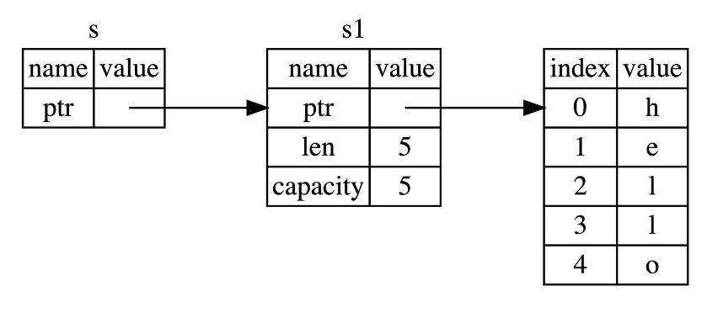
引用-概念
Rust中，使用&T表示类型T的引用类型。引用类型是一种数据类型，它表示其所保存的值是一个引用。
&i32 表示 i32 的引用类型；
&&i32 表示 i32 引用的引用类型；
默认为不可变引用；
使用符号 * 对引用进行解引用；
// 代码示例
fn main() {
let s1 = String::from("hello");
let len = calculate_length(&s1); // &s1是s1的引用
println!("The length of '{}' is {}.", s1, len);
}
// 参数为引用
fn calculate_length(s: &String) -> usize {
s.len()
}
栈（Stack）
栈（Stack）
堆（heap）

Slide 5
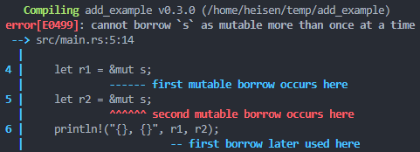
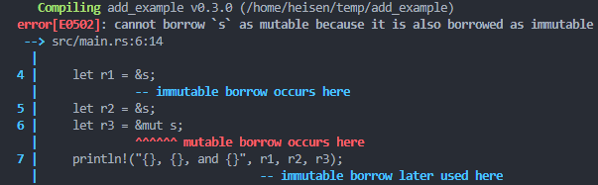
引用-可变引用
默认为不可变引用，使用 mut 可声明为可变引用；
// 错误示例
let mut s = String::from("hello");
// 可变引用同时只能存在一个；
let r1 = &mut s;
let r2 = &mut s;
println!("{}, {}", r1, r2);
// 错误示例
let mut s = String::from("hello");
// 可变引用与不可变引用不能同时存在
let r1 = &s;
let r2 = &s;
let r3 = &mut s;
println!("{}, {}, and {}", r1, r2, r3);

Slide 6
引用-转换
可以将可变引用（&mut T）自动强制转换（coercion）为不可变引用（&T），这种强制转换是安全的，因为不可变引用有更多的限制；
// 代码示例
fn print_num(y: &i64) {
println!("y: {}", y);
}
fn main() {
let mut x: i64 = 10;
let y = &mut x;
// 参数为&i64，传入实参类型为&mut i64
// 这里存在强转
print_num(y);
}

Slide 7
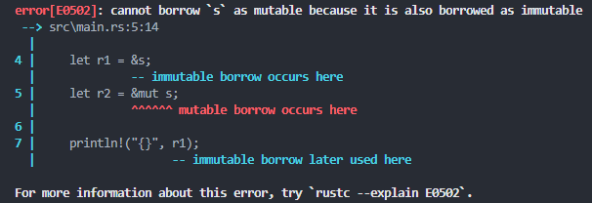
借用检查
借用检查是 Rust 编译器提供的静态检查器，它是对主要任务是确保内存安全。
借用检查基本规则：
借用检查确保可变借用和不可变借用不能在同一个生命周期内同时出现
// 错误示例
fn main() {
let mut s = String::from("hello");
let r1 = &s;
let r2 = &mut s;
println!("{}", r1);
}
// 正确示例
fn main() {
let mut s = String::from("hello");
{
let r1 = &s;
println!("{}", r1);
}
let r2 = &mut s;
println!("{}", r2);
}

Slide 8
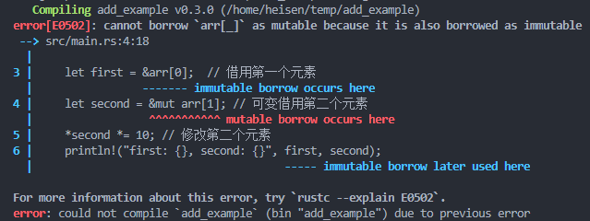
借用检查
Rust 的借用检查器目前不能精确地区分数组中的不同元素，整个数组都会被标记为已借用
fn main() {
let mut arr = [1, 2, 3, 4, 5];
let first = &arr[0]; // 借用第一个元素
let second = &mut arr[1]; // 可变借用第二个元素
*second *= 10; // 修改第二个元素
println!("first: {}, second: {}", first, second);
}
如果你需要对多个元素进行可变操作，通常有几种解决方案：
1. 使用循环或其他迭代结构：这样你可以在不同的迭代步骤中借用不同的元素。
2. 使用切片的 split_at_mut 方法：这样你可以得到指向数组不同部分的两个可变切片。
3. 使用 Cell 或 RefCell：这些类型提供了内部可变性，但使用它们通常会有一些运行时开销。

Slide 9
借用检查
对于结构体，你也可以单独借用每个字段；包括嵌套复合结构，借用检查器会递归检查每一层，确保所有借用合法
// 代码示例
struct Point {
x: i32,
y: i32,
}
fn main() {
let mut point = Point { x: 0, y: 0 };
let point_x = &point.x; // 借用 x 字段
let point_y = &mut point.y; // 可变借用 y 字段
*point_y = 1; // 修改 y 字段
// 输出：point_x: 0, point_y: 1
println!("point_x: {}, point_y: {}", point_x, point_y);
}
// 代码示例
struct Point {
x: i32,
y: i32,
}
struct Line {
start: Point,
end: Point,
}
fn main() {
let mut line = Line { start: Point { x: 0, y: 0 }, end: Point { x: 1, y: 1 } };
let start_x = &line.start.x; // 借用 start 的 x 字段
let end_y = &mut line.end.y; // 可变借用 end 的 y 字段
*end_y = 2; // 修改 end 的 y 字段
println!("start_x: {}, end_y: {}", start_x, end_y);
}

Slide 10
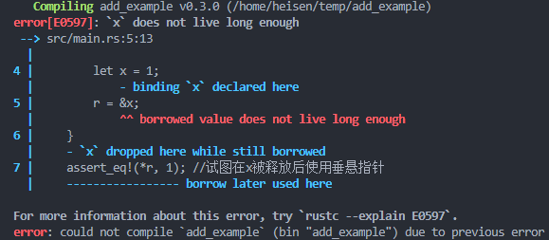
生命周期参数-生命周期概念
Rust代码会保证引用是有效的。
fn main() {
let r;
{
let x = 1;
r = &x;
}
assert_eq!(*r, 1); //试图在x被释放后使用垂悬指针
}
Rust能在编译期拦截垂悬指针（即内存被释放的指针）问题的原因是它对所有引用进行了借用检查。检查的规则是：
对变量取引用时，该引用的生命周期必须小于等于对应变量的生命周期；
将引用保存到某个变量时，必须满足引用的生命周期大于等于该变量的生命周期，否则无法保证该变量始终保存的是有效的引用。
如果编译器能够找到一个引用生命周期同时满足1的上限要求和2的下限要求，则编译通过，否则编译失败。
变量x的生命周期a
引用r的生命周期b
&x的生命周期c（必须满足b<=c<=a）
let r;
{
let x = 1;
...
r = &x;
...
}
assert_eq!(*r, 1);
NA

Slide 11
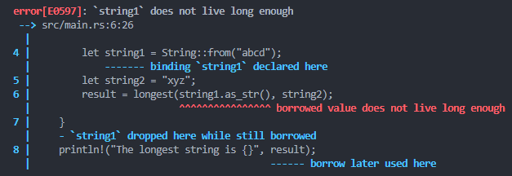
生命周期参数-概念
// 代码示例
fn main() {
let mut result;
{
let string1 = String::from("abcd");
let string2 = "xyz";
result = longest(string1.as_str(), string2);
}
println!("The longest string is {}", result);
}
fn longest<'a>(x: &'a str, y: &'a str) -> &'a str {
if x.len() > y.len() {
x
} else {
y
}
}
生命周期语法：
// 代码示例
&i32 // 引用
&'a i32 // 带有显式生命周期的引用
&'a mut i32 // 带有显式生命周期的可变引用
当我们也不知道传入的引用的具体生命周期，所以也就不能通过观察作用域来确定返回的引用是否总是有效。借用检查器自身同样也无法确定，因为它不知道 x 和 y 的生命周期是如何与返回值的生命周期相关联的。为了修复这个错误，我们将增加生命周期参数来定义引用间的关系以便借用检查器可以进行分析。生命周期参数本身是一种泛型。
Rust 有两种泛型：‘a 和 T 。前者专指生命周期参数，后者专指类型。泛型，即泛指的类型，非具体某种类型。同样，还有 <T> 也代表泛型

Slide 12
生命周期参数-判断规则
为什么需要生命周期参数：
Rust 借用检查有限，它无法对程序中在函数之间传递和返回的各种引用的生命周期进行全局性安全检查，所以，需要开发者来对那些包含了输入和返回引用的函数进行生命周期参数标注，来配合借用检查器来检查引用内存数据的有效性。
生命周期参数判断规则：
输入引用的生命周期有效期不能短于输出（返回）引用的生命周期有效期。这意味着，引用所指向的内存数据在其生命周期内是有效的。

Slide 13
生命周期参数-函数
函数中的生命周期参数：
生命周期参数标注用于指定函数参数和返回值的生命周期；
通常用于解决悬垂引用问题；
// 代码示例
fn longest<'a>(x: &'a str, y: &'a str) -> &'a str {
if x.len() > y.len() {
x
} else {
y
}
}
// 生命周期参数满足输入参数（string1和string2）的生命周期大于 输出的 result 生命周期参数
fn main() {
let string1 = String::from("abcd"); // string1 生命周期实例为 '1
{
let string2 = String::from("xyz"); // string2 生命周期实例为 '2
let result = longest(string1.as_str(), string2.as_str()); // result 生命周期实例为 '3
assert_eq!("abcd", result);
}
} // ---------------------------- '1/'2/'3 生命周期实例到此结束
‘a
>=result
<=string1
<=string2
string1
string2
result

Slide 14
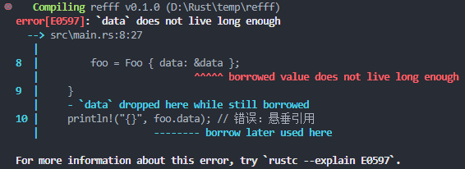
生命周期参数-结构体
结构体中的生命周期参数：
结构体和枚举也可以定义生命周期参数；
这通常用于指定结构体或枚举中引用成员的生命周期；
// 代码示例
// 通常放在结构体或枚举名称后面的尖括号内；
struct Foo<'a> {
data: &'a str,
}
fn main() {
let data = String::from("Hello, Rust!");
let foo = Foo { data: &data };
println!("{}", foo.data);
}
// 错误示例
struct Foo<'a> {
data: &'a str,
}
fn main() {
let foo;
{
let data = String::from("Hello, Rust!");
foo = Foo { data: &data };
} // data 生命周期结束
println!("{}", foo.data); // 错误：悬垂引用
}

Slide 15
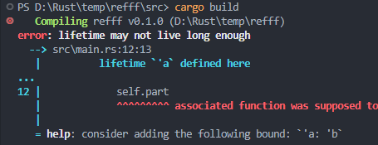
生命周期参数-where 'a: 'b
where 'a: 'b：
用来指定多个生命周期之间的关系；
指定一个生命周期必须比另一个生命周期长，where 'a: 'b 表示生命周期'a必须比生命周期'b长；
// 错误示例
struct Name<'a> {
part: &'a str,
}
// 'a 与 'b 的生命周期长短关系编译器无法判断
impl<'a, 'b> Name<'a> {
fn all_name(&'a self, last_name: &'b str) -> &'b str {
println!("My name is : {} {}",self.part, last_name);
self.part
}
}
通过修改指定 'a 和 'b 的关系来修正错误
// 正确示例
struct Name<'a> { part: &'a str }
impl<'a: 'b, 'b> Name<'a>{
// 上面示例中的函数代码
}
// 或者
impl<'a, 'b> Name<'a>
where 'a: 'b {
// 上面示例中的函数代码
}
上面的例子中必须添加约束 'a: 'b 后，才能成功编译。
增加约束，编译器才能有此依据来判断代码中生命周期的合法性。

Slide 16
生命周期参数-'static 和 'a
'static 和 'a 都是 Rust 中用于表示生命周期的标识符:
'static 生命周期是最长的生命周期，表示整个程序的运行期间。它通常用于静态变量、字符串字面量等在程序整个生命周期内有效的数据。
'a 生命周期是一个泛型生命周期参数，表示某个具体的、由调用方传递进来的生命周期。它用于描述引用或值的有效范围与其他引用或值之间的关系。
'static 表示整个程序的运行期间，而 'a 是一个泛型生命周期参数，用于描述引用或值的有效期限与其他引用或值之间的关系。使用合适的生命周期标识符可以帮助 Rust 编译器在编译时进行生命周期检查，确保引用的有效性和安全性。
注：'a 只是常用写法，你可以用任意英文字母表示

Slide 17
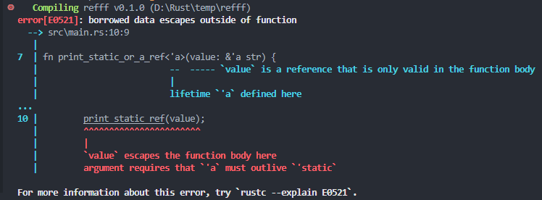
生命周期参数-'static 和 'a
'static 和 'a 在类型系统上存在父子关系，即 'static: 'a 表示'static 是 'a 的子类型。
这种“父子关系”涉及协变的概念：
在需要 'a 的时，'static 也可以传入，这叫协变。即，在需要子类型时，也可以传入父类型。
在需要 'static 时，传入 'a 也可以，这叫逆变。即，在需要父类型的时候，也可以传入子类型。
然而，Rust 这里只支持协变，所以报错。
// 错误示例
fn print_static_ref(value: &'static str) {
println!("{}", value);
}
fn print_a_ref<'a>(value: &'a str) {
println!("{}", value);
}
fn print_static_or_a_ref<'a>(value: &'a str) {
if value.len() > 10 {
//error:borrowed data escapes outside of function
print_static_ref(value);
} else {
print_a_ref(value);
}
}

Slide 18
生命周期参数-省略规则
生命周期参数省略规则：
为了提升 Rust语言的人体工效性，在某些编译器可以推断的情况下，生命周期参数可以省略。
输入位置的每个省略生命周期的参数都是独立的，相互没有关系
如果只有一个输入生命周期参数，那么它被分配给所有输出生命周期参数
如果有多个输入生命周期参数，但其中之一因为 &self 或 &mut self 而被标记为 self，那么 self 的生命周期被分配给所有输出生命周期参数
fn print1(s: &str);
fn print2(s: &'_ str);
fn print3<'a>(s: &'a str);
fn debug1(lvl: usize, s: &str); // elided
fn debug2<'a>(lvl: usize, s: &'a str); // expanded
fn substr1(s: &str, until: usize) -> &str; // elided
fn substr2<'a>(s: &'a str, until: usize) -> &'a str; // expanded
fn args1<T: ToCStr>(&mut self, args: &[T]) -> &mut Command; // elided
fn args2<'a, 'b, T: ToCStr>(&'a mut self, args: &'b [T]) -> &'a mut Command; // expanded
https://doc.rust-lang.org/nomicon/lifetime-elision.html
请注意，生命周期省略规则仅适用于函数签名。

Slide 19
生命周期参数-临时变量生命周期扩展
临时变量生命周期扩展是 Rust 编译器的一个特性，允许临时值的生命周期在某些情况下被扩展到超出其通常的范围。
在下面的示例中，String::from(“hello”) 创建了一个临时变量，他的生命周期本来应该在本行结束，但是作为参数传入函数中。
临时变量被引用绑定，所以生命周期扩展到函数调用结束。
// 代码示例
fn main() {
let s = &String::from("hello");
takes_str(s);
}
fn takes_str(s: &str) {
println!("{}", s);
}
关于临时变量的准确定义可以参考：
https://doc.rust-lang.org/stable/reference/expressions.html?highlight=temporary%20value#temporaries

Slide 20
本章小结
学完本章，希望可以：
  掌握引用的概念和基本用法；
  掌握 Rust 中借用检查相关概念和规则；
  掌握 Rust 的生命周期参数标记的各种应用场景；

